Slide 1

Ejercicio de Consolidación Financiera
NIIF 10 Estados Financieros Consolidados
Elaborado por Gerson Castillo para
KONSOLIDATOR IBERIA

Slide 2
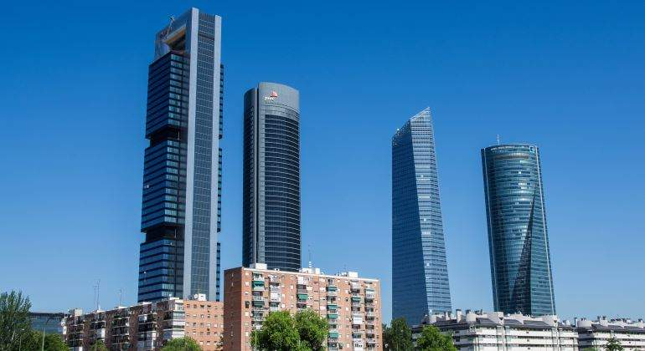

Premisas
Grupo Empresarial
Casa Matriz, S.A.
Sede España
Moneda Funcional EUR
En Junio 2023 Casa Matriz, C.A. paga 100.000 € por el 70% de las acciones comunes de Subsidiaria, Inc.
Conforme principios establecidos en la NIIF-10, Se establece la relación de control sobre Subsidiaria, Inc.
Vende mercancía a Subsidiaria, Inc. por 5.000 € con 20% de margen de ganancias.
Vende equipos a Subsidiaria, Inc. por 10.000 €, a 1.000 € sobre el costo de adquisición.
Subsidiaria, Inc.
Sede Estados Unidos
Moneda Funcional USD
Elaborado por Gerson Castillo para
KONSOLIDATOR IBERIA

Slide 3






Proceso de consolidación de estados financieros
Flujo de datos y mapa de procesos
Data Macroeconómica
Tipo de Cambio vía API REST
Casa Matriz, S.A.
Casa Matriz, S.A.
Estados financieros
consolidados
Conexión a base de datos
SQL Server ERP
Consolidación
Lógica de negocios
Subsidiaria, Inc.
Casa Matriz, S.A.
Datos exportados
del ERP vía Excel
Estados financieros
consolidados
Elaborado por Gerson Castillo para
KONSOLIDATOR IBERIA

Slide 4
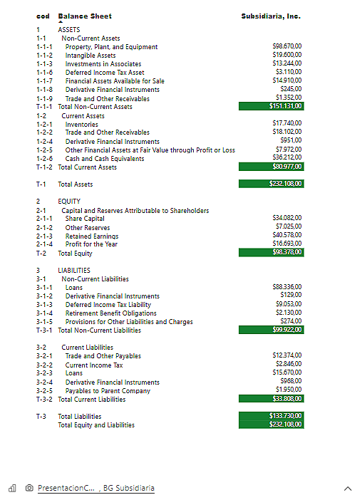
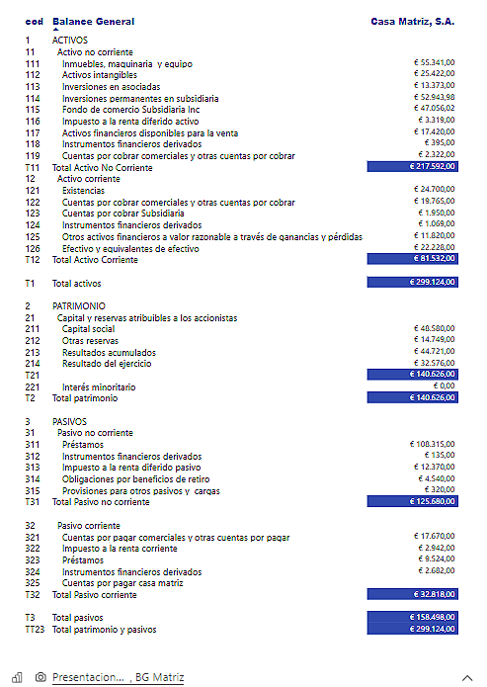
Estados Financieros Individuales Previos (Cierre 2023)
Casa Matriz, C.A.
Moneda Funcional EUR
Idioma Español
Subsidiaria, Inc.
Moneda Funcional USD
Idioma Inglés
Plan de Cuentas diferente a Casa Matriz, C.A.
Elaborado por Gerson Castillo para
KONSOLIDATOR IBERIA

Slide 5
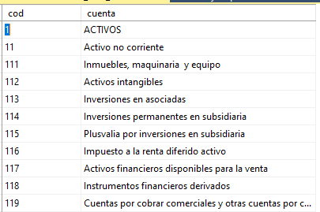
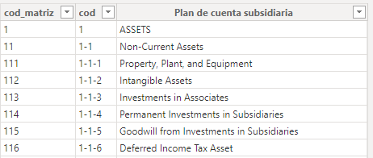
Homogenización
Proceso de consolidación
Plan de cuentas
Mapeo de plan de cuentas entre Casa Matriz, S.A y Subsidiaria, Inc.
Agregación de campo de cuenta relacionada en casa matriz en plan de cuenta de la compañía subsidiaria
Elaborado por Gerson Castillo para
KONSOLIDATOR IBERIA

Slide 6
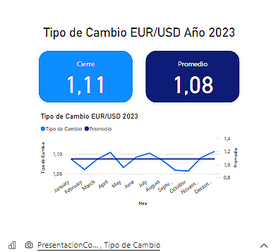
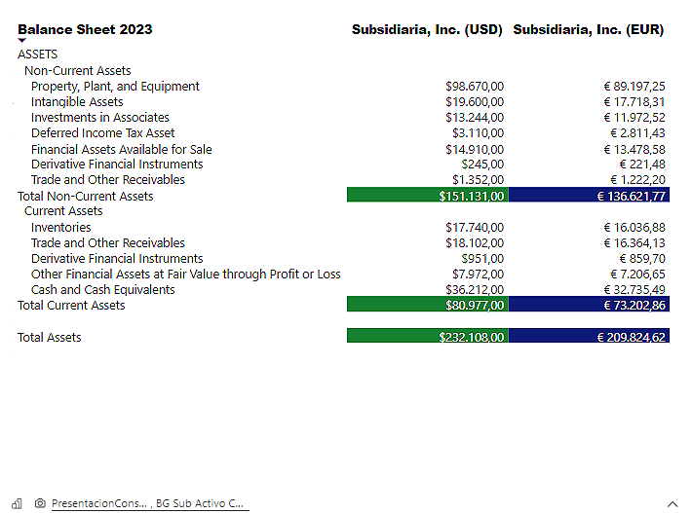
Homogenización
Proceso de consolidación
Conversión monetaria de estados Financieros Subsidiaria, Inc.
Se aplica el método establecido en NIC 21 párrafo 39. Conversión a la moneda de presentación. NIC 1 párrafo 92
Elaborado por Gerson Castillo para
KONSOLIDATOR IBERIA

Slide 7

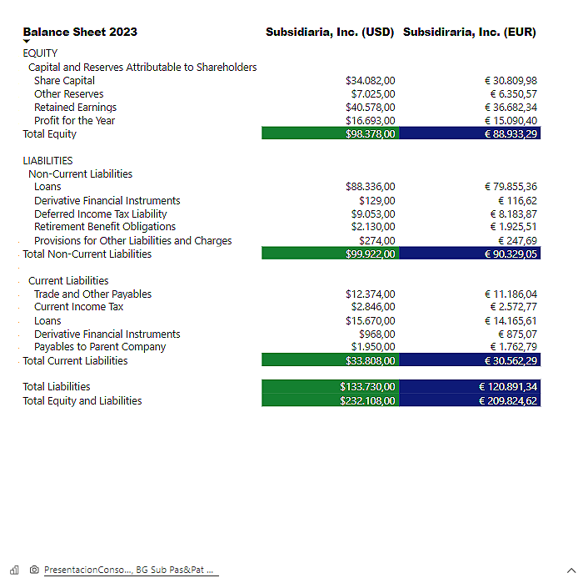
Homogenización
Proceso de consolidación
Conversión monetaria de estados Financieros Subsidiaria, Inc.
Se aplica el método establecido en NIC 21 párrafo 39. Conversión a la moneda de presentación. NIC 1 párrafo 92
Elaborado por Gerson Castillo para
KONSOLIDATOR IBERIA

Slide 8
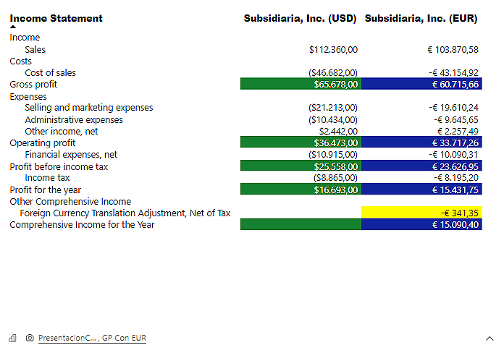
Homogenización
Proceso de consolidación
Conversión monetaria de estados Financieros Subsidiaria, Inc.
Se aplica el método establecido en NIC 21 párrafo 39. Conversión a la moneda de presentación. NIC 1 párrafo 92
Elaborado por Gerson Castillo para
KONSOLIDATOR IBERIA

Slide 9
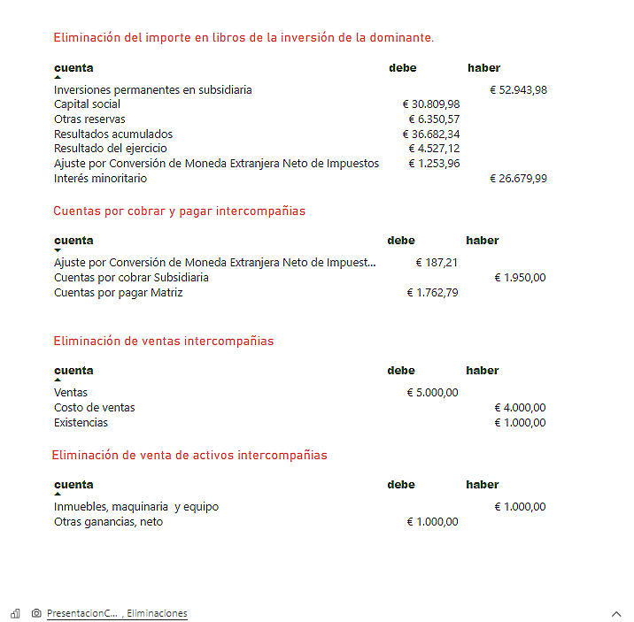
Procedimientos de consolidación NIIF 10
Proceso de consolidación
Asientos de Eliminación:
Eliminación del importe en libros de la inversión de la dominante. NIIF 10 Párrafo B86 (b)
Eliminación de las transacciones entre empresas del grupo. NIIF 10 Párrafo B86 (c)
Elaborado por Gerson Castillo para
KONSOLIDATOR IBERIA

Slide 10
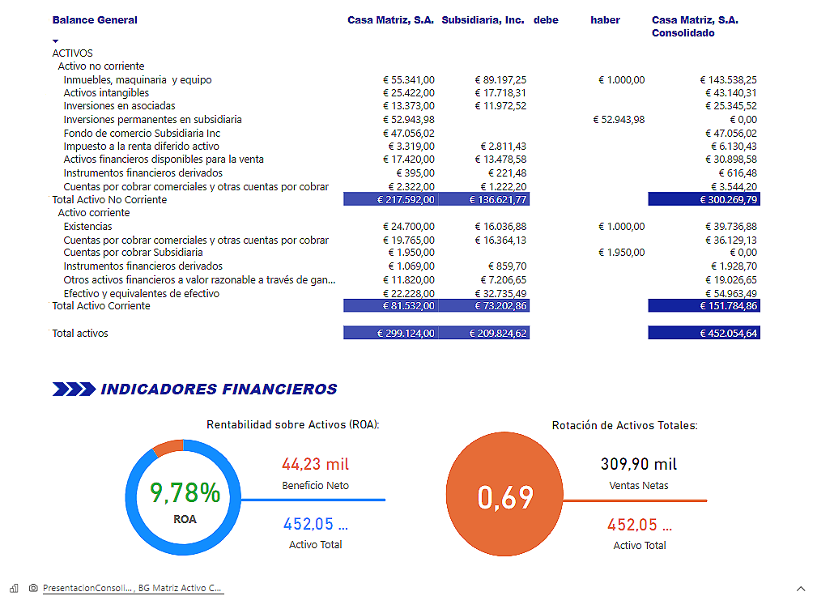
Balance General Consolidado
Casa Matriz S.A. (Cierre 2023)
Activos

Slide 11
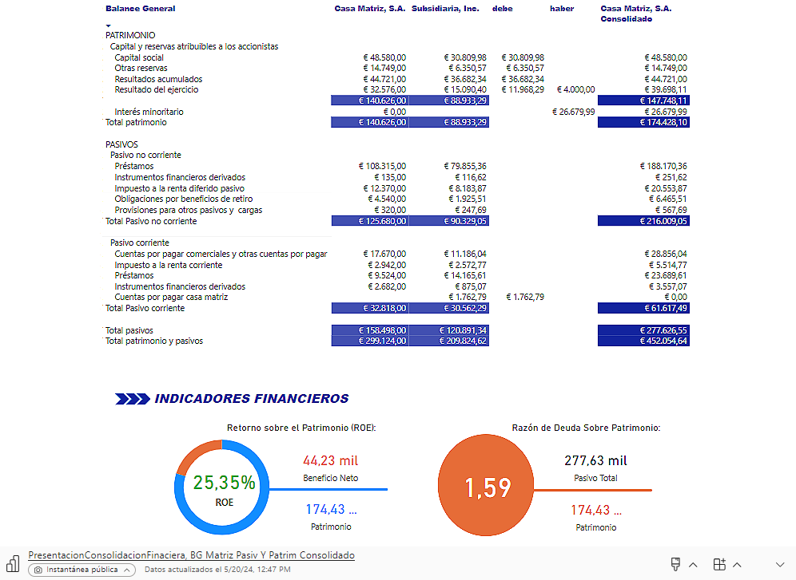
Balance General Consolidado
Casa Matriz S.A. (Cierre 2023)
Pasivo & Patrimonio

Slide 12
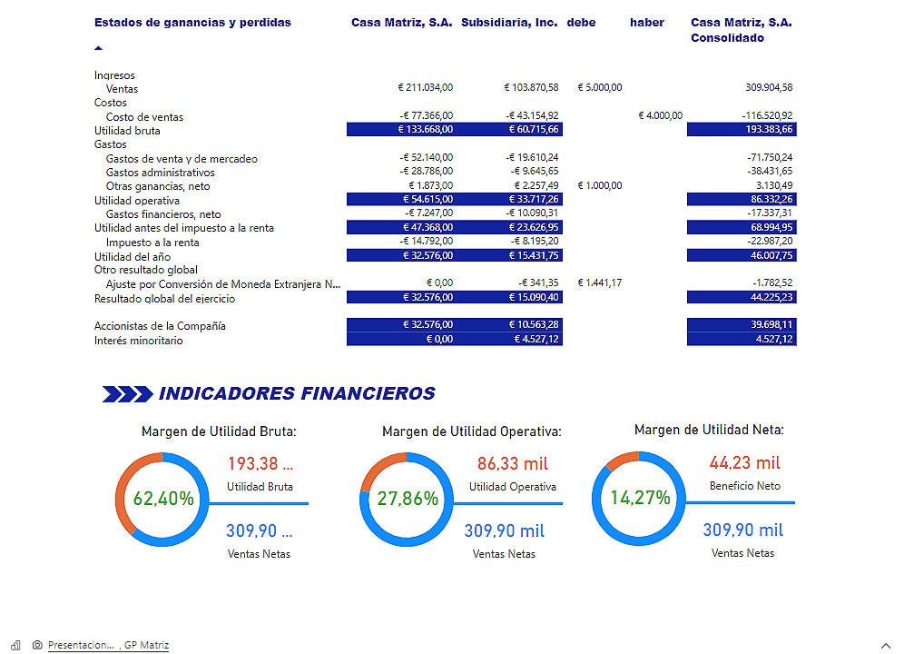
Estado de Ganancia y Perdidas Consolidado
Casa Matriz S.A. (Cierre 2023)

Slide 13





Gerson Castillo
Contador, Abogado & Desarrollador de Software.
ESPECIALISTA EN AUTOMATIZACIÓN FINANCIERA.
gerson.profesional@outlook.com
+34 605 56 83 70
https://www.gersoncastillo.dev
Presentación elaborada para
KONSOLIDATOR IBERIA

